Slide 1









L
P
Ớ
3
CHÀO MỪNG CÁC THẦY CÔ VỀ DỰ GIỜ
MÔN TIN HỌC

Slide 2

KHỞI ĐỘNG

Slide 3







Đâu là biểu tượng của phần mềm Paint?
A.
B.
C.
5
4
3
2
0
1
Chúc mừng bạn đã trả lời đúng

Slide 4

Để khởi động phần mềm vẽ Paint em thực hiện thao tác nào?
A
Nháy chuột trái lên biểu tượng
B
Nháy chuột phải lên biểu tượng
C
Nháy đúp chuột trái lên biểu tượng
C
5
4
Kéo thả chuột lên biểu tượng
3
2
0
D
1
Chúc mừng bạn đã trả lời đúng

Slide 5
Bảng chọn trong phần mềm học vẽ Paint chứa những hộp nào?
A.Hộp công cụ, hình mẫu.
Chúc mừng bạn đã trả lời đúng
B. Nét vẽ , hộp màu.
C. Cả A và B.
5
4
3
2
0
1

Slide 6

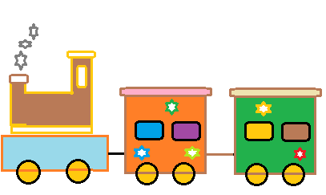
Bài 2: Vẽ hình từ hình mẫu có sẵn. Chọn độ dày, màu nét vẽ

Slide 7


MỤC TIÊU
Vẽ được hình từ hình mẫu có sẵn;
1
Biết cách chọn độ dày, màu nét vẽ.
2

Slide 8


HÌNH MẪU

Slide 9



HOẠT ĐỘNG CƠ BẢN
1. Chọn độ dày nét vẽ
Thảo luận nhóm 4
Tìm hiểu các bước chọn độ dày nét vẽ

Slide 10

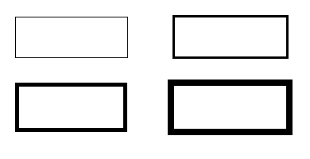
Em thực hiện thao tác chọn độ dày nét vẽ

Slide 11

Em thực hiện thao tác chọn màu nét vẽ

Slide 12
HOẠT ĐỘNG CƠ BẢN
2. Chọn màu nét vẽ
Thảo luận nhóm 4
Tìm hiểu các bước chọn màu nét vẽ

Slide 13
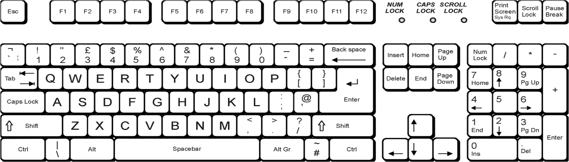
CHÚ Ý
* Để vẽ được hình vuông hoặc hình tròn, em chọn công cụ hoặc trong số các hình mẫu rồi nhấn phím SHIFT trong lúc vẽ.

Slide 14


ĐI TÌM KHO BÁU

Slide 15

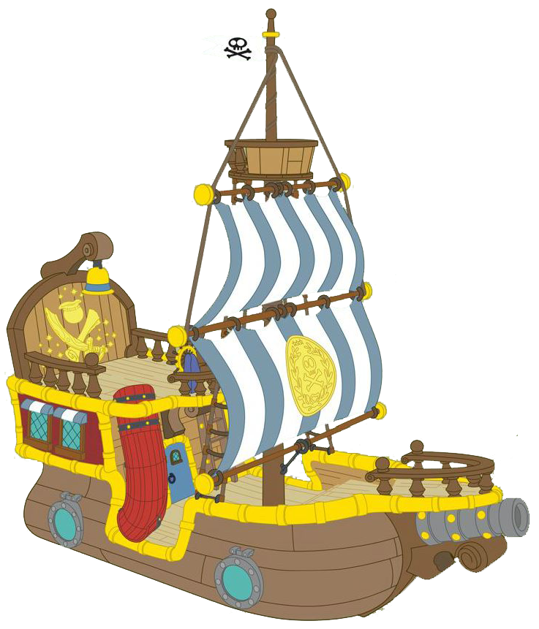







Slide 16



Câu 1: Trong phần mềm vẽ Paint Color 1 được gọi là màu gì?
A. Màu đỏ
B. Màu nền
C. Màu vẽ
ĐÁP ÁN: C
5
4
3
2
0
1

Slide 17

Câu 2: Biểu tượng sau đây em gọi tên là gì?
A. Hộp màu
C. Hộp công cụ
B. Độ dày nét vẽ
ĐÁP ÁN: B
5
4
3
2
0
1

Slide 18
Câu 3: Các bước chọn độ dày nét vẽ và chọn mầu nét vẽ khác nhau ở?
A. Bước 1
B. Bước 2
D. Cả 3 Bước
C. Bước 3
ĐÁP ÁN: B
5
4
3
2
0
1

Slide 19
Câu 4: Để vẽ được hình vuông hoặc hình tròn, từ công cụ hoặc em thực hiện như thế nào?
A. Nhấn giữ phím CTRL trong khi vẽ
B. Nhấn giữ phím SHIFT trong khi vẽ
C. Nhấn giữ phím CAPS LOCK trong khi vẽ
ĐÁP ÁN: B
5
4
3
2
0
1

Slide 20
DẶN DÒ
1
Về nhà con xem lại nội dung bài học
Xem trước nội dung hoạt động thực hành, và mở rộng
2

Slide 21

L
P
Ớ
3
CẢM ƠN CÁC THẦY CÔ VỀ DỰ GIỜ
MÔN TIN HỌC

